Slide 1
স্বা
গ
ত

Slide 2


মোঃ কয়েছ আহমদ
শ্রেণিঃ পঞ্চম
বিষয়ঃ প্রাথমিক গণিত
অধ্যায়ঃ ০৬
পাঠঃ শতকরা
পাঠ্যাংশঃ শতকরা ও লাভক্ষতি
সংক্রান্ত সমস্যা-০২
পিরিয়ডঃ ০৫
পৃষ্ঠাঃ ৯৯-১০০
সহকারী শিক্ষক
মোহাম্মদপুর এ. গফুর সপ্রাবি
দক্ষিণ সুরমা, সিলেট।
মোবাইল: 01710504502

Slide 3

পূর্বজ্ঞান যাচাই
আমরা গত ক্লাসে কী শিখেছি?
স্যার, শতকরা ও লাভক্ষতি সংক্রান্ত সমস্যা কিভাবে সমাধান করতে হয় সে সম্পর্কে জেনেছি।

Slide 4

আজ আমরা শিখব-
শতকরা ও লাভক্ষতি
সংক্রান্ত সমস্যা-০২

Slide 5
    দৈনন্দিন জীবনে জনসংখ্যা, লাভ ক্ষতি ও মুনাফা সংক্রান্ত সমস্যা সমাধানে শতকরা ব্যবহার করতে পারবে।

Slide 6


সমস্যাটির সমাধান চিন্তা কর এবং খাতায় লেখ
মিনা ক্রয়মূল্যের চেয়ে ১০% কমে ১০৮০ টাকায় একটি জামা বিক্রয় করল। জামাটির ক্রয়মূল্য কত?
সমাধানঃ
১০% কমে,
ক্রয়মূল্য ১০০ টাকা হলে বিক্রয়মূল্য (১০০-১০)=৯০ টাকা
,, ১ ,, ,, ,, $\frac{৯০}{১০০}$ ,,
,, ১০৮০ ,, ,, ,, $\frac{৯০×১০৮০}{১০০}$ ,,
=৯৭২ টাকা
উত্তরঃ ৯৭২ টাকা

Slide 7
চলো নিচের সমস্যাটি নিয়ে চিন্তা করি-
আলম সাহেব একটি ব্যাংকে ৭% মুনাফায় ২০০০০ টাকা বিনিয়োগ করেন। তিনি প্রতি বছর কত টাকা মুনাফা পাবেন?
বার্ষিক মুনাফা ৭% বলতে কী বুঝায়?
মুনাফা ৭% হলো ১০০ টাকায় ১ বছরে মুনাফা ৭ টাকা।
?
চলো, সমস্যাটি নিয়ে চিন্তা করি।

Slide 8


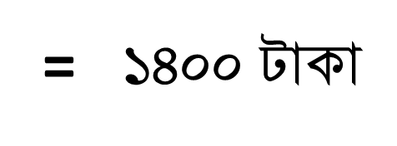
চলো, সমস্যাটি সমাধান করি-
আসল ১০০ টাকায় ১ বছরে মুনাফা ৭ টাকা
” ১ ” ১ ” ” $\frac{\text{৭}}{\text{১০০}}$ ”
আসল ১০০ টাকা
∴ ” ২০০০০ ” ১ ” ” $\frac{\text{৭}×২০০০০}{\text{১০০}}$ ”
বার্ষিক মুনাফা ৭ টাকা
= $১৪০০ টাকা$

Slide 9

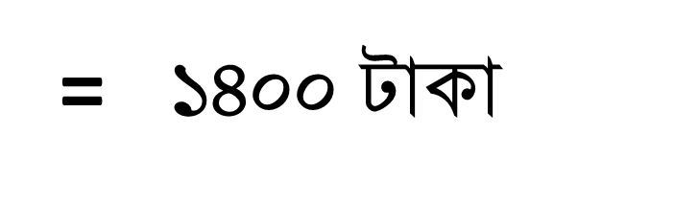
সমস্যাটি আমরা অন্যভাবেও সমাধান করতে পারি।
এখানে আসল ২০০০০ টাকা।
মুনাফার হার ৭%
∴ মুনাফা = ২০০০০ × $\frac{\text{৭}}{\text{১০০}}$
= $১৪০০ টাকা$
তাহলে আমরা বলতে পারি, মুনাফা = আসল × মুনাফার হার

Slide 10
দলে আলোচনা করে নিচের সমস্যাটি সমাধান কর-
তনিমা ব্যাংক থেকে ৩ বছরের জন্য ২০০০০ টাকা ঋণ নিলেন। বার্ষিক মুনাফার হার ৬%। ৩ বছর পর সে কত টাকা মুনাফা পাবে?

Slide 11
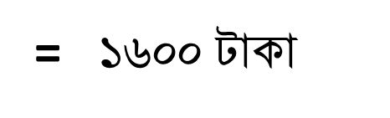
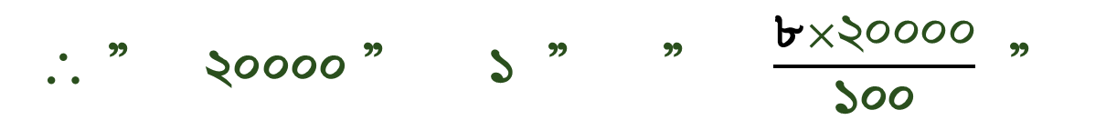
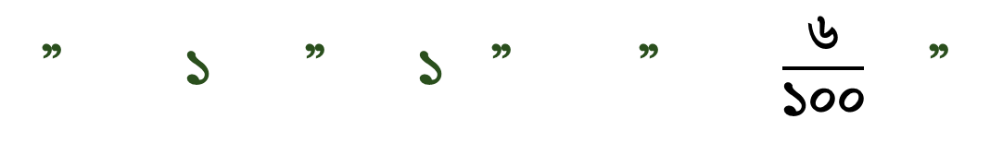
এবার মিলিয়ে দেখি-
আসল ১০০ টাকায় ১ বছরে মুনাফা ৬ টাকা
” ১ ” ১ ” ” $\frac{\text{৬}}{\text{১০০}}$ ”
∴ ” ২০০০০ ” ১ ” ” $\frac{\text{৮}×২০০০০}{\text{১০০}}$ ”
= $১৬০০ টাকা$

Slide 12
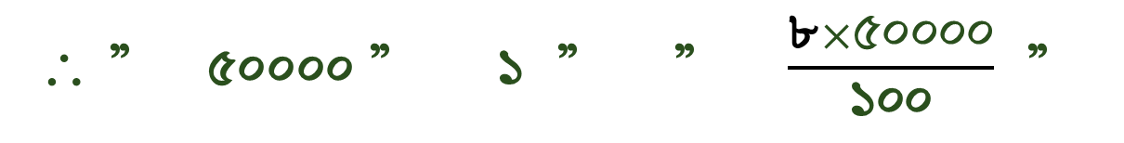
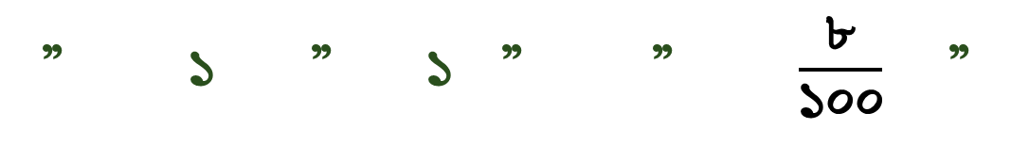
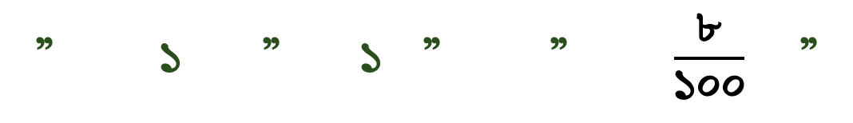
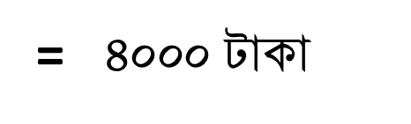
নিচের সমস্যাটি সমাধান কর-
একজন উদ্যোক্তা ব্যাংক থেকে ৮% মুনাফায় ৫০০০০ টাকা ঋণ নিলেন। প্রতি বছর তাকে কত টাকা মুনাফা দিতে হবে?
এবার মিলিয়ে দেখি-
আসল ১০০ টাকায় ১ বছরে মুনাফা ৮ টাকা
আসল ১০০ টাকায় ১ বছরে মুনাফা ৮ টাকা
” ১ ” ১ ” ” $\frac{\text{৮}}{\text{১০০}}$ ”
” ১ ” ১ ” ” $\frac{\text{৮}}{\text{১০০}}$ ”
∴ ” ৫০০০০ ” ১ ” ” $\frac{\text{৮}×৫০০০০}{\text{১০০}}$ ”
= $৪০০০ টাকা$

Slide 13


আমরা আরও একটি সমস্যা নিয়ে চিন্তা করি-
সোহেল তার খামারে ২৩০৫০০ টাকা বিনিয়োগ করল। বছর শেষে বেড়ে ২৪৮৯৪০ টাকা হলো। তিনি কত হারে মুনাফা পেলেন?
এখানে মুনাফা = ২৪৮৯৪০ – ২৩০৫০০
= ১৮৪৪০
 মুনাফা= মুনাফাসহ আসল - আসল
আমরা জানি, মুনাফা = আসল × মুনাফার হার
∴ মুনাফার হার = $\frac{মুনাফ }{আসল} ×১০০$
∴ মুনাফার হার = $\frac{১৮৪৪০ }{২৩০৫০০} ×১০০$
= 8%

Slide 14

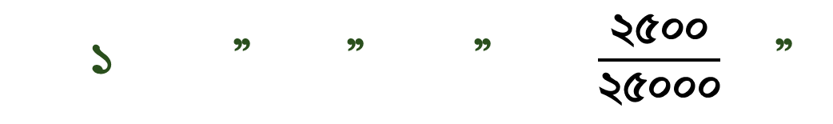
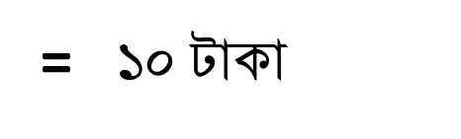
রেজা ব্যাংকে ২৫০০০ টাকা জমা রাখলেন। বছর শেষে তিনি ব্যাংক থেকে মোট ২৫০০ টাকা মুনাফা পেলেন। তিনি কত হারে মুনাফা পেলেন?
এবার মিলিয়ে দেখি-
২৫০০০ টাকায় মুনাফা পেলেন ২৫০০ টাকা
১ ” ” ” $\frac{\text{২৫০০}}{\text{২৫০০০}}$ ”
১
∴ ১০০ ” ” ” $\frac{\text{২৫০০}×১০০}{\text{২৫০০০}}$ ”
= $১০ টাকা$
উত্তরঃ ১০%

Slide 15
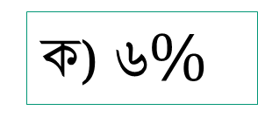
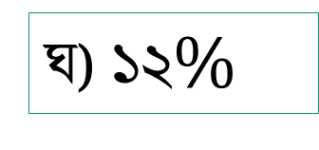
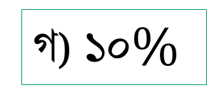

নিচের প্রশ্নগুলোর সঠিক উত্তরে টিক চিহ্ন দাও-
১। ৮০ টাকার ক্রয় করে ৯৬ টাকায় বিক্রয় করলে কত % লাভ হবে?
সঠিক উত্তর
ঘ) ২০%
আবার চেষ্টা কর
ক) ১০%
খ) ১২%
গ) ১৫%
২। $৮০ টাকায় ক্রয় করে ৭২ টাকায় বিক্রয় করলে কত \% ক্ষতি হবে?$
খ) $৮\%$
ঘ) $১২\%$
সঠিক উত্তর
ক) $৬\%$
গ) $১০\%$
আবার চেষ্টা কর

Slide 16
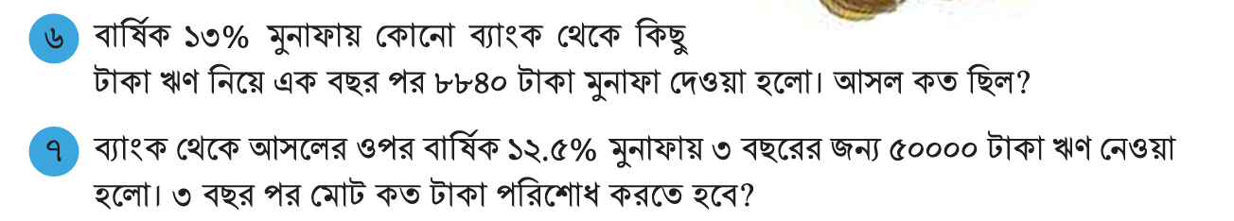
পাঠ্যবইয়ের পৃষ্ঠা নং ১০৪

